Slide 1
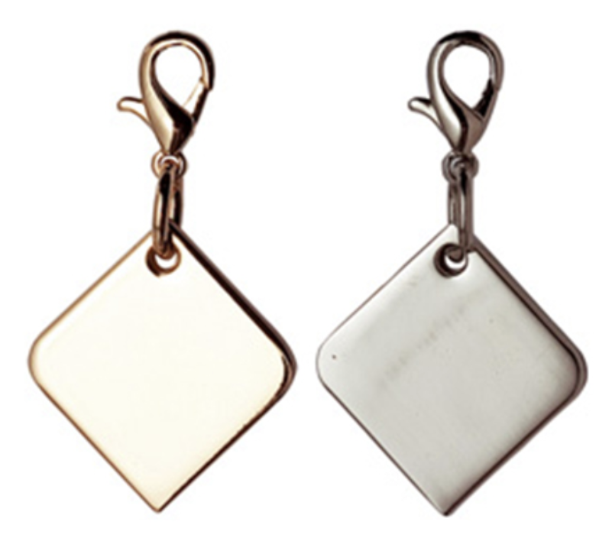
【提案書】
着せかえチャーム・スクエア
特徴
ポーチのファスナー部分などに付ければそれだけでオリジナル感を出せるスクエア型の素敵なチャームです。カラー展開はゴールドとシルバーの2タイプ。名入れ等に合わせてお選びください。
納期
納期スペース
仕様
素 材：亜鉛合金
サイズ：23×21×2mm（全長37mm）
備 考：ゴールド・シルバー
お見積
お見積りスペース

